Slide 1


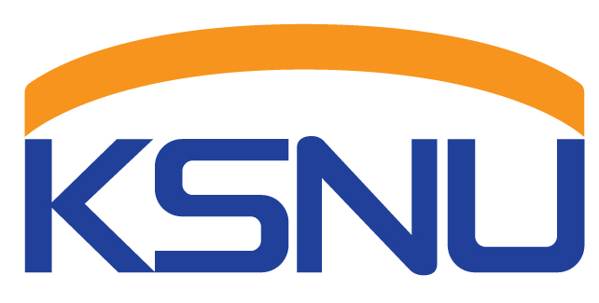
All About Dreamer
DILAB 1901611 조준영
2023.07.03

Slide 2
목 차
0. World Model
Dreamer v1
Dreamer v2
Dreamer v3

Slide 3
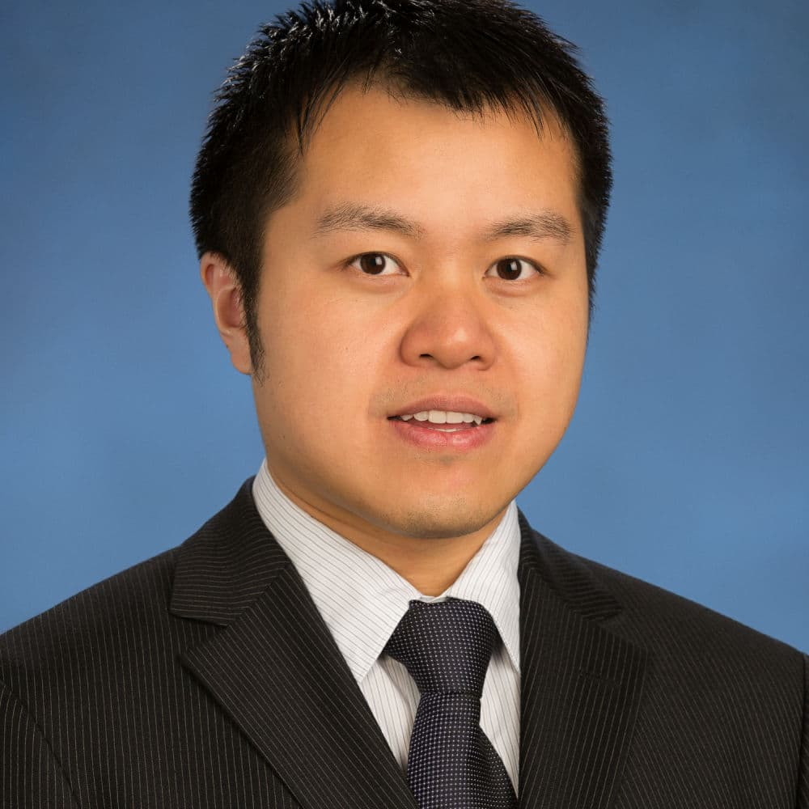
0. WorldModels
David Ha, et al.
World Models
arXiv preprint, 2018
David Ha
Google Brain
Notes:
Dreamer 모델은 2018년에 나온 World Model을 기반으로 만들어졌습니다.

Slide 4
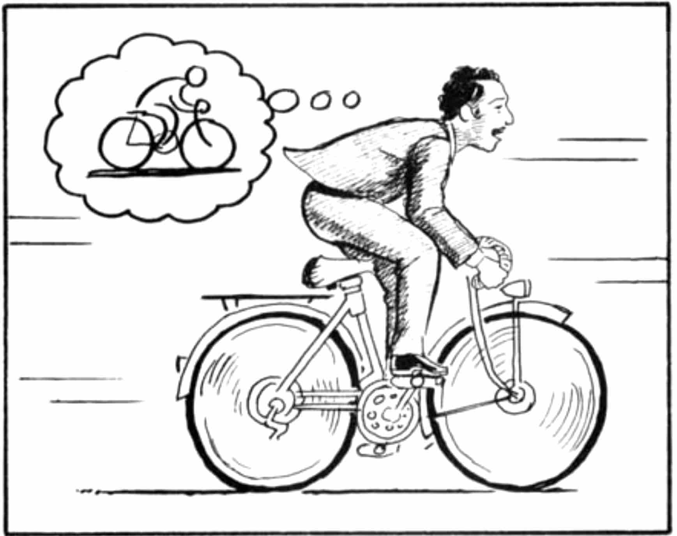
0. WorldModels
WorldModels의 Key Idea
우리가 생각할 때 뇌는 모든 정보를 떠올리지 않는다.
일부 중요한 개념(selected ceoncepts)과
그 개념들 간의 관계(relationships)만을 생각한다.
“The image of the world around us, which we carry in our head, is just a model.
Nobody in his head imagines all the world, government or country.
He has only selected concepts, and relationships between them, and
uses those to represent the real system.”
Notes:
World model의 중요 아이디어는
사람이 생각을 할 때 우리의 뇌는 모든 정보를 떠올리지 않는다는 사실에 기초합니다.
우리의 뇌는 일부 중요한 concept과 그 개념들간의 관계을 생각합니다.
World Model은 이러한 점에 착안하여 RL 모델을 만들었습니다.

Slide 5
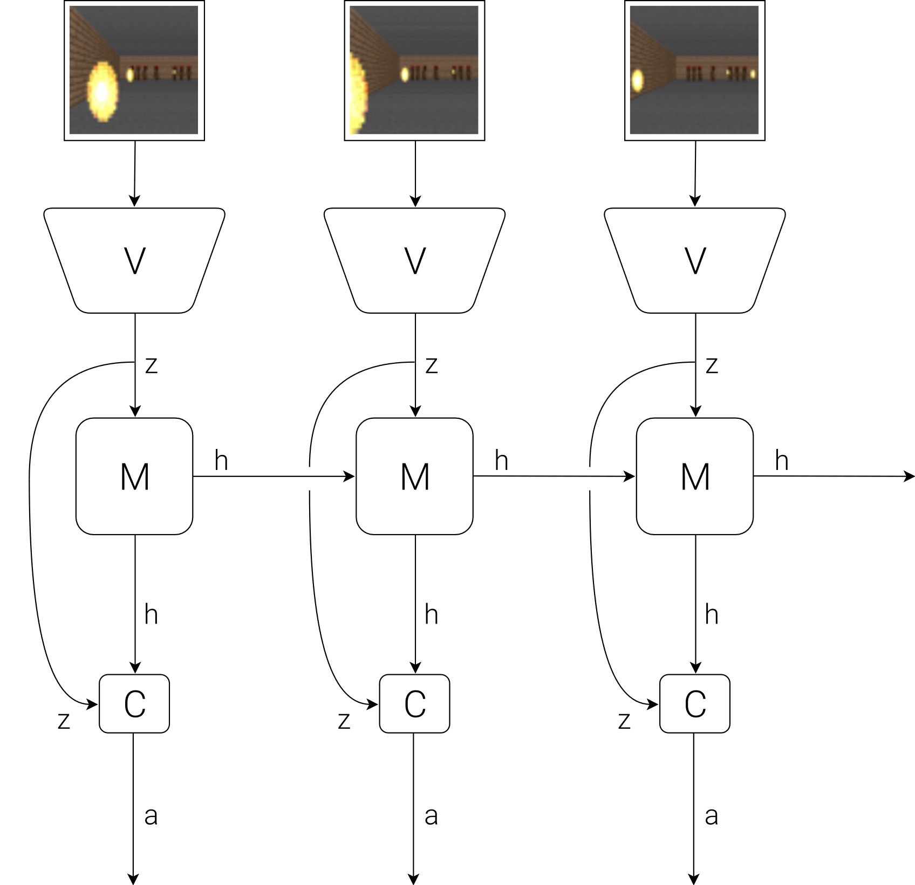
0. WorldModels
Vision Model (V) : Observation을 잘 설명하는 latent vector로 바꾸는 역할
Memory RNN (M) : 다음 state를 예측하기 위한 모델
Controller (C) : V와 M에서 나온 representation들을 이용하여 action을 출력
Notes:
World model의 구조는 다음과 같습니다.
V는 Vision Model로 입력으로 들어오는 image sequence를 가장 잘 설명하는 latent vector로 바꾸는 역할을 합니다.
M은 RNN구조로 이루어져있으며 이전 hidden vector와 V에서 나온 latent vector를 이용하여 계산합니다.
C는 V와 M에서 나온 representation들을 이용하여 action을 출력하는 역할을 합니다.

Slide 6
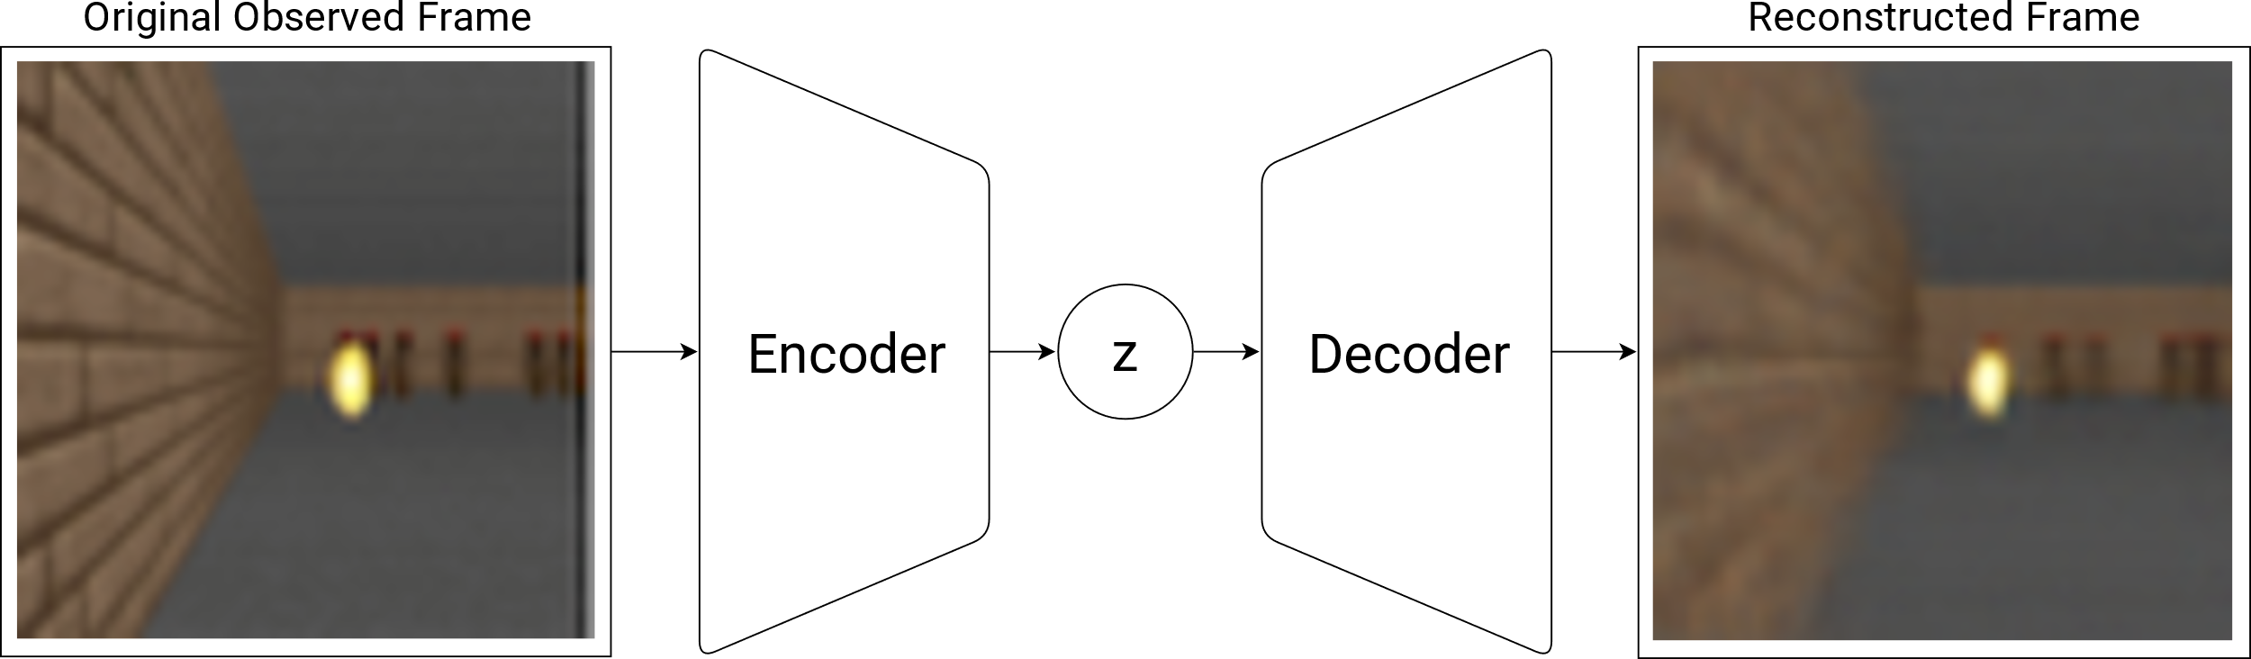
0. WorldModels
Vision Model (V) : Observation을 잘 설명하는 latent vector로 바꾸는 역할
Notes:
V모델을 자세히 보겠습니다. 에이전트의 관찰값, 즉 Observation frame이 VAE를 통해 latent vector로 추출됩니다.

Slide 7
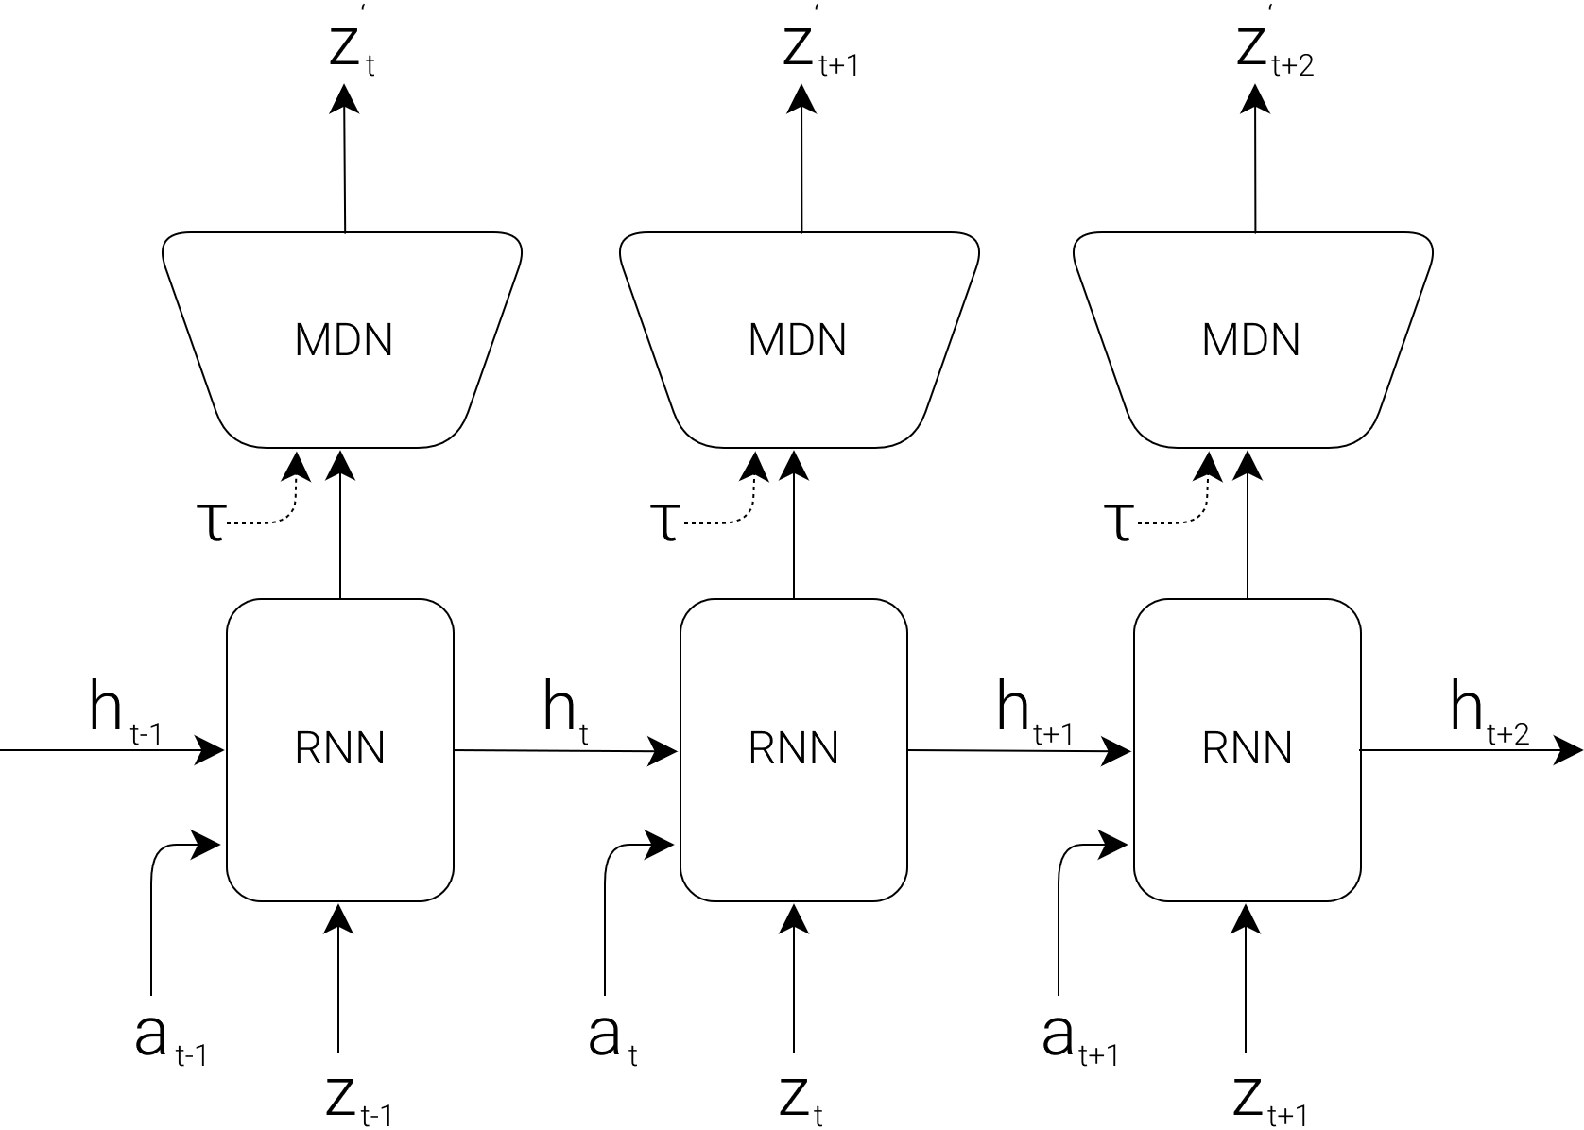
0. WorldModels
Memory RNN (M) : 다음 state를 예측하기 위한 모델
Notes:
이렇게 추출된 latent vector Z는 action값과 함께 M모델의 input으로 들어갑니다. 또한 이전 M모델의 hidden state정보를 이용하여 return 합니다.

Slide 8
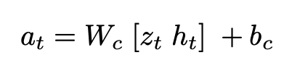
0. WorldModels
Controller (C) : V와 M에서 나온 representation들을 이용하여 action을 출력
단순 선형회귀 모델
Notes:
마지막으로 C모델은 V에서 나온 latent vector인 z와 M모델의 출력값인 hidden layer, h 를 입력값으로 선형회귀 학습을 진행합니다.

Slide 9
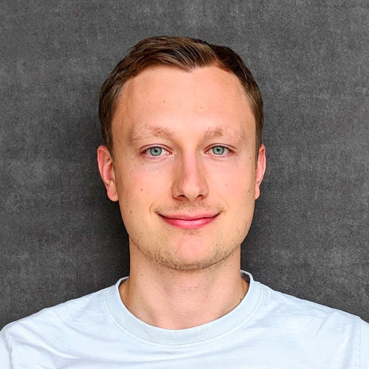


1. Dreamer V1
Danijar Hafner, et al.
Dream To Control : Learning Behaviors By Latent Imagination
ICLR, 2020
Danijar Hafner
University of Toronto
Google DeepMind
Google Brain
Notes:
다음은 Dreamer version 1입니다. 다니저 하프너라는 박사과정이 2020 ICLR에 투고한 논문이고 제목은 Dream to Control : Learning Behaviors By Latent Imagination입니다.
World Model을 적극 활용하였고 world model의 latent vector를 활용했다는 것을 제목에서 알 수 있습니다.

Slide 10
1. Dreamer V1
Key contribution
1. Learning long-horizon behaviors by latent imagination
기존 model-based 에이전트는 제한된 이미지를 이용할 때 비교적 짧은 시야를 가짐(short-sighted)
본 논문은 latent space로 학습을 시켜 효율적으로 policy를 학습
2. Empirical performance for visual control (Dreaming)
Dreaming을 통해 직접적인 경험 없이 꿈(Dream) 속에서 경험을 생성하여 학습.
이를 통해 더욱 범용적인 task도 처리 가능
Notes:
Dreamer version 1의 contribution은 2가지입니다.
첫 번째로 기존 model-based 에이전트보다 더 긴 image sequence를 이용할 수 있습니다. 이는 latent space로 더욱 압축된 정보로 학습을 했기 때문입니다.
두 번째로는 입력된 이미지로 다른 다양한 상황을 Dreaming할 수 있고 이로 인해 더욱 범용적인 task도 처리 가능합니다.

Slide 11
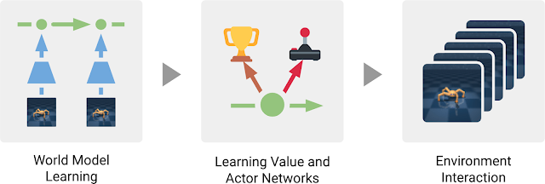
1. Dreamer V1
Notes:
Dreamer는 크게 3단계로 나뉩니다.
먼저 World Model을 학습합니다. 여기서 World Model은 이전 쳅터인 World Model과 거의 유사합니다.
다음으로 이렇게 학습된 World Model로 Dreaming을 하며 최종적으로 policy를 학습합니다.
마지막으로 최종 policy로 실행됩니다.

Slide 12
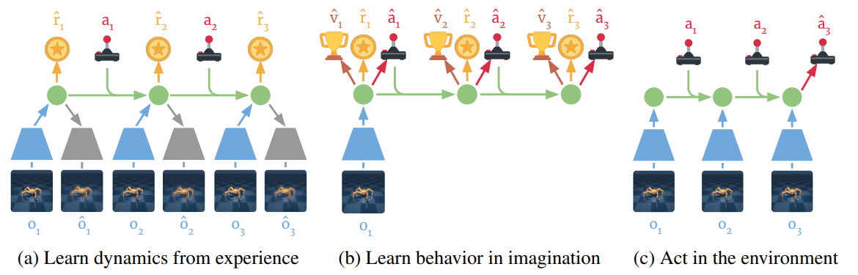
1. Dreamer V1
Compact Latent Space
Latent Dynamics
Notes:
각 단계를 자세히 보면 다음과 같습니다.
World Model을 학습하는 과정에서 latent space를 추출하고 복원하는 VAE와 RNN 아키텍쳐를 latent dynamics라고 합니다.
그리고 Dreaming 과정에서 RNN구조를 Compact Latent Space라고 합니다.

Slide 13
1. Dreamer V1
Dreamer V1
Step 1 - Learning the World Model (Latent Dynamics)
Notes:
첫 번째 스탭부터 자세히 알아보겠습니다.

Slide 14
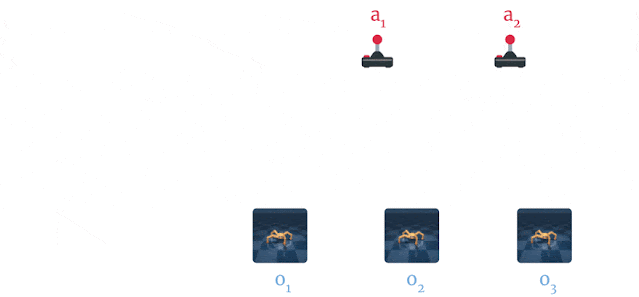
1. Dreamer V1
1.1 Learning the World Model (Latent Dynamics)
PlaNet의 world model을 사용하므로써 이미지 대신 compact한 이미지 정보(latent vector)를 사용함.
이는 계산을 매우 효울적으로 하도록 도와줌.
따라서 길이가 매우 긴 sequence를 학습할 수 있도록 함.
Notes:
World Model과 같은 아키텍쳐를 사용합니다. 이미지 대신 compact한 이미지 정보를 사용하여 효율적으로 sequence를 계산합니다.
이는 계산을 매우 효율적으로 하도록 도와줍니다. 이는 다른 모델에 비해 훨씬 긴 에피소드를 학습할 수 있습니다.

Slide 15
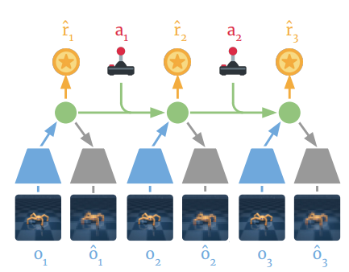
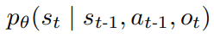
1. Dreamer V1
1.1 Learning the World Model (Latent Dynamics)
Representation
Representation model을 업데이트 함
Notes:
세부적으로 살펴보면 먼저 VAE의 인코더를 학습합니다. 이를 representation이라고 부릅니다.

Slide 16
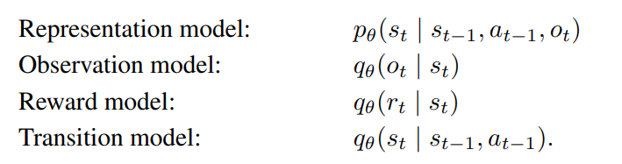
1. Dreamer V1
1.1 Learning the World Model (Latent Dynamics)
Notes:
Observervation model과 reward model, transition model 모두 학습합니다.
Observation model은 VAE의 디코더에 해당하고 Reweard는 World Model의 C모델과 같은 역할을 하는, 즉 reward값이 나오는 모델입니다.
Transition model은 world model의 RNN structure에서 다음 cell로 가는 hidden state 출력층입니다.

Slide 17
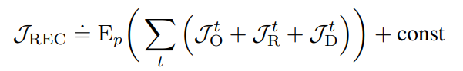
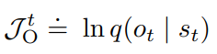
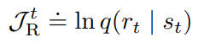
1. Dreamer V1
1.1 Learning the World Model (Latent Dynamics)
Notes:
Observation model, reward model 이 두개의 모델과 Representation model과 Transition model의 분포의 차이의 합을 구하여 손실함수를 계산합니다.

Slide 18
1. Dreamer V1
Dreamer V1
Step 2 - Learning Behaviors By Imagination
Notes:
Dreamer version1의 2번째 스탭은 Learning Behaviors By Imagination이라고 합니다.
이를 Dreaming이라고도 합니다.

Slide 19
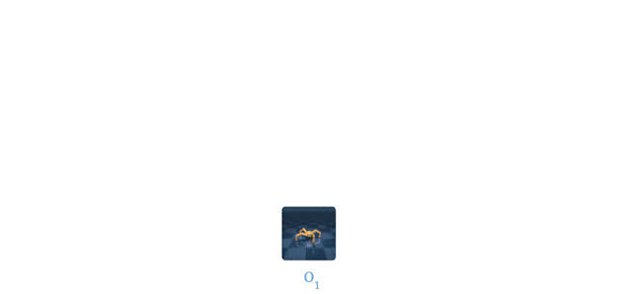
1. Dreamer V1
1.2 Learning Behaviors By Imagination
이미지를 입력하면 해당 상태 이후의 상태들을 예측하며 학습
Notes:
이미지가 input값으로 들어가면 미리 학습된 World Model 즉, representation model과 reward model, transition model을 통해
다음 state들에 대한 value 값과 rewar값을 예측하고 이를 backpropogation을 통해 학습합니다.

Slide 20
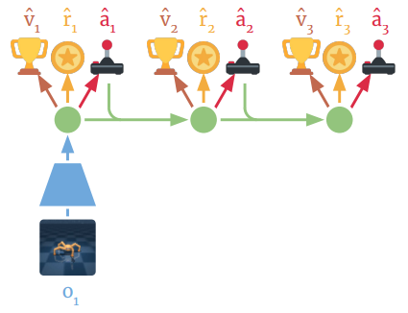
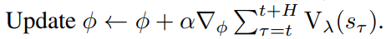
1. Dreamer V1
1.2 Learning Behaviors By Imagination
: value estimates
: objective for
value model
action model과 value model을 업데이트 함
Notes:
다음은 action model과 value model을 update하는 과정입니다.
첫 줄은 action model을 update하는 term입니다. Value 값을 추정한 값을 모두 summation을 한 값으로 gradient를 구해 업데이트를 합니다.
두 번째로는 value model을 update하는 term입니다. Value의 추정값과 관측 value값의 mean squad 값을 구해 업데이트를 합니다.

Slide 21
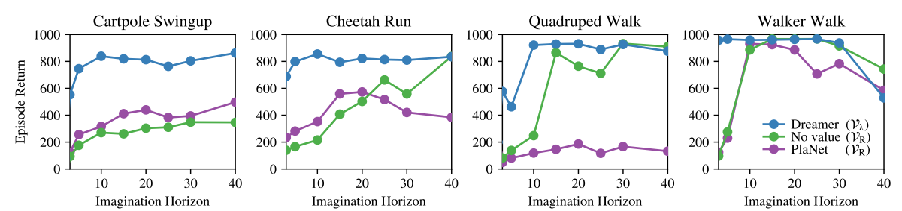
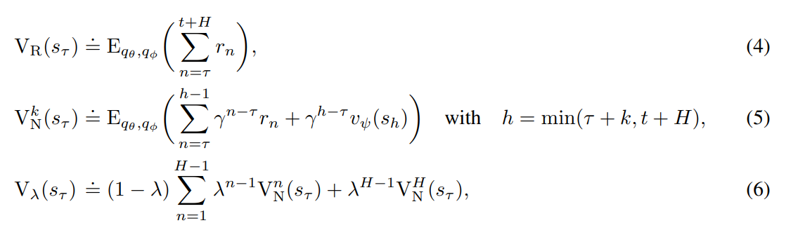
1. Dreamer V1
1.2 Learning Behaviors By Imagination
Value estimation
V_R을 사용하는 것 보다 V_k_N을 사용하는 것이 long-horizon task에 최적화 되어있다.

Slide 22
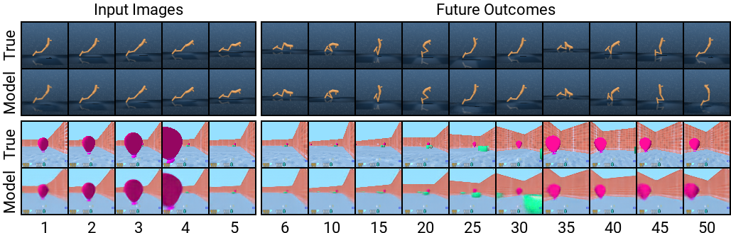
1. Dreamer V1
1.1 Learning the World Model (Latent Dynamics)
Notes:
만약 그림과 같이 5개의 이미지가 주어지면 Dreaming 과정을 통해 Future Outcomes들이 나옵니다.

Slide 23
2. Dreamer V2
Danijar Hafner, et al.
Mastering Atari With Discrete World Models
ICLR, 2021
Danijar Hafner
Google Research
Google DeepMind
Google Research
Notes:
다음은 Dreamer v2 모델입니다. 해당 논문의 저자는 Dreamer v1 저자와 동일인물이고 Mastering Atari With Discrete World Models라는 이름을 논문이 게재되었습니다.
Dreamer V1과 구조는 비슷하지만 v1과는 다르게 Atari game에 더욱 특화하여 학습한 것이 특징입니다.

Slide 24
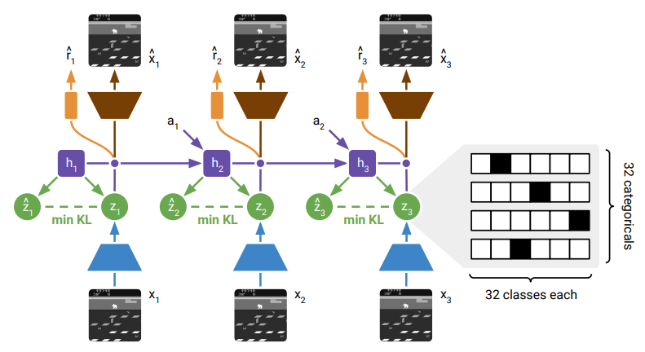
2. Dreamer V2
Notes:
다음은 Dreamer V2의 구조도 입니다. Dreamer V1과 구조는 동일합니다.

Slide 25
2. Dreamer V2
Key contribution
1. Categorical Latents
2. Loss Function & KL Balancing
3. Actor Critic Approach
Notes:
version 1과 가장 큰 차이점 3가지를 선정해 보았습니다.

Slide 26
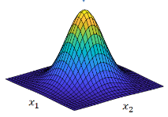
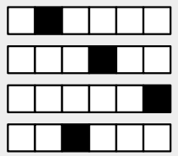
2. Dreamer V2
2.1 Categorical Latents
Dreamer V1
Dreamer V2
Latent 종류
Diagonla Gaussian Distribution
Categorical Variable
VS
VAE 학습법
Reparameterization Gradients
(backpropogation)
Straight-through Gradient
Notes:
첫 번째로 latent space의 종류가 다릅니다. V1에서는 가우시안 분포를 띄고 있는 반면 V2는 이산적 분포를 띄고 있습니다.
따라서 VAE의 학습법 또한 다릅니다. V1같은 경우 backpropogation으로 학습하는 방면, V2는 string-through gradient 방법을 사용하여 파라미터를 업데이트합니다.

Slide 27
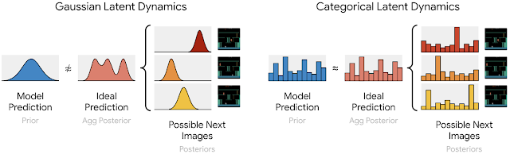
2. Dreamer V2
2.1 Categorical Latents
Dreamer V1
Dreamer V2
VS
Multiple categoricals that represent possible next images can be accurately predicted by a categorical predictor, whereas a Gaussian predictor is not flexible enough to accurately predict multiple possible Gaussian representations.
Notes:
가우시안 분포를 사용했을 때 보다 multiple categorical한 latent space를 사용했을 때 정확도가 향상되었다고 합니다.

Slide 28
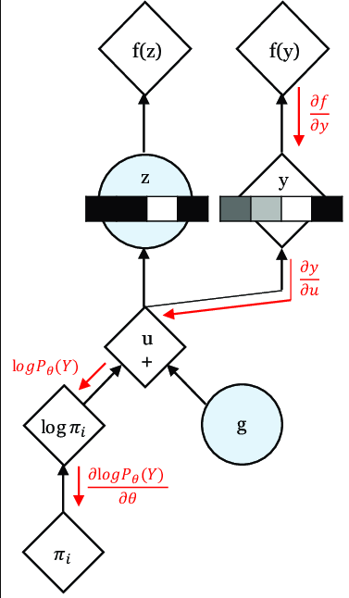
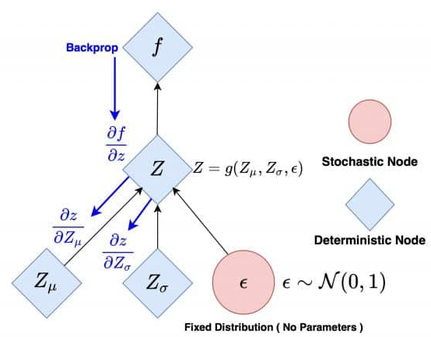
2. Dreamer V2
2.1 Categorical Latents
Dreamer V1
Dreamer V2
VS
long-term한 환경에서 학습가능
Notes:
다음은 VAE의 backpropogation과 straight-through gradient 방식을 도식화한 것입니다.

Slide 29
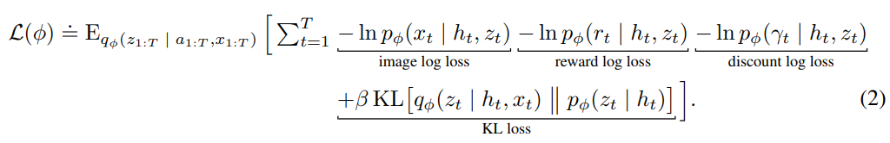
2. Dreamer V2
2.2 Loss Function & KL Balancing
β를 0.1로 조정하면 discrete한 control을 고려, 1.0이면 continuous한 control을 고려
Notes:
두 번째 차이로는 Loss function의 차이입니다. V2에서는 베타값을 0.1로 주어 discrete한 control을 고려하였다고 합니다.
여기서 discrete한 conrol은 atari의 고유한 특징인데, 게임 특성 상 Atari는 action값이 띄엄띄엄 있는 것이 유리하기 때문입니다.
베타값을 1로 주면 continuous 한 conrol을 고려한 것으로 V1과 완전히 동일합니다.

Slide 30
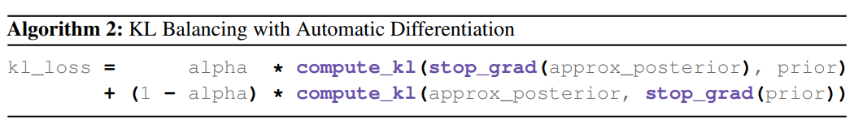
2. Dreamer V2
2.2 Loss Function & KL Balancing
representation
model (z)
transition function (z^)
transition function이 복잡하기 때문에 이를 학습할 때 과적합을 방지하기 위해 적용
Notes:
또한 KL Balancing 이라는 수학적 트릭을 사용했는데, 이는 World Model의 RNN인 transition model이 복잡하기 때문에 이를 학습할 때 과적합에 걸리는 것을 방지하기 위해서 적용하였습니다.

Slide 31
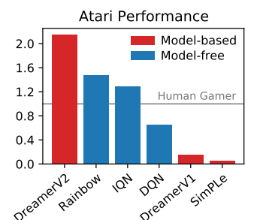
2. Dreamer V2
2.3 Actor Critic Approach
Model Base를 활용하여 Model Free 기법 뿐만 아니라
사람이 Atari 게임을 했을 때보다 더 높은 점수를 획득
Notes:
마지막으로 Actor Critic의 접근법을 사용했다는 것입니다. V1에서도 Dreaming 과정에서 action value와 state value를 업데이트를 하였습니다.
V2또한 Dreaming 과정을 거치는데 이 때 action 과 state 를 actor critic기법으로 학습합니다.
이를 통해 model free 기법 뿐만 아니라 사람보다 Atari 게임의 점수를 더 높게 받았습니다.

Slide 32

3. Dreamer V3
Danijar Hafner, et al.
Mastering Diverse Domains through World Models
arXiv, 2023
Danijar Hafner
Deep Mind
University of Toronto

Slide 33
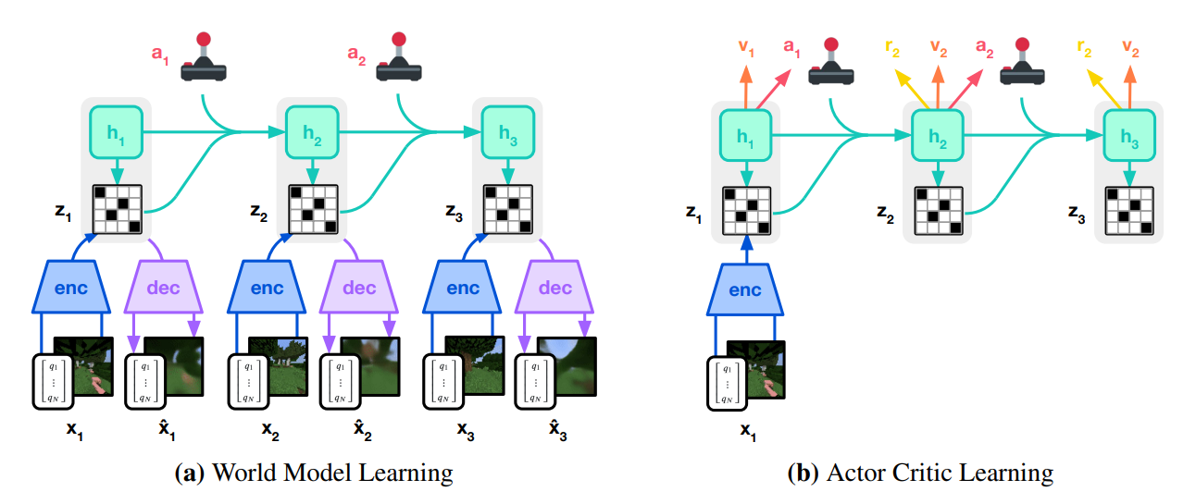
3. Dreamer V3
Notes:
V3또한 V1과 V2 와 마찬가지로 World model을 학습하고 이를 통해 Dreaming을 진행합니다.

Slide 34
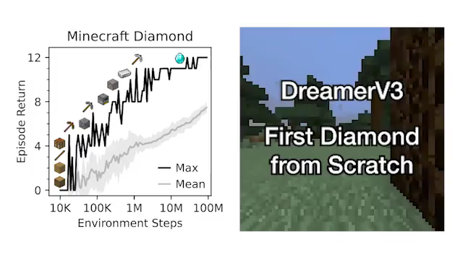
3. Dreamer V3
Human data 혹은 domain-specific heuristics 없이 최초로 Minecraft에서 다이아몬드를 획득
Minecraft는 플레이시간이 매우 길기 때문에 기존 AI모델은 한계가 존재
Notes:
해당 모델로 마인크래프트라는 게임에서 최초로 사람의 학습 데이터 없이 다이아몬드를 스스로 채굴하였습니다.
마인크래프트 게임은 기본적으로 플레이시간이 매우 길기 때문에 기존 AI모델에게는 굉장히 challenging한 task였습니다.

Slide 35
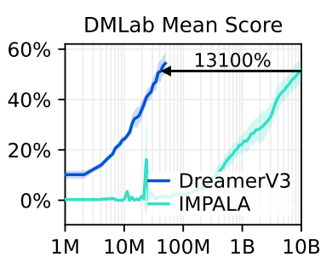
3. Dreamer V3
당시 가장 좋은 성능을 보이는 IMPALA(model-free)보다 131배 효율적으로 점수를 획득
model-based로 model-free보다 좋은 성능을 낼 수 있는 가능성을 보여줌

Slide 36
감사합니다

